Slide 1
INTERCULTURALIDAD
MsC. Carola León I.

Slide 2
CONSTITUCIÓN 2008
Art. 1. El Ecuador es un Estado Constitucional de derechos y justicia social, soberado, independiente, unitario, intercultural, plurinacional y laico. Se organiza en forma…….

Slide 3
LA SALUD ES UN DERECHO
Art. 32 La salud es un derecho que garantiza el Estado.……… el derecho a la salud se rige por los principios de equidad, universalidad, solidaridad, interculturalidad, calidad, eficiencia, eficacia, precaución y bioética, y enfoque de género y generacional.

Slide 4
CULTURA

Slide 5
CULTURA
Conjunto de costumbres, prácticas, códigos, normas y reglas de la manera de ser, vestimenta, religión, rituales, normas de comportamiento y sistemas de creencias que caracterizan a un grupo humano o individuo.

Slide 6
¿Cómo somos los ecuatorianos?

Slide 7
Características del Ecuatoriano
Trabajadores
Luchadores
Alegres
Festivos
Honestos
Confiados
Ingenuos
Afectuosos
Supersticioso
Impuntuales
Dejamos todo para el último momento
Racistas

Slide 8
Idiosincrasia
¿Somos así porque nos impusieron?

Slide 9
Idiosincrasia
¿A qué etnia pertenecemos?
Blancos o mestizos??

Slide 10
Barroco
¿A qué etnia pertenecemos?
¿Qué significa?
¿Cómo deberíamos llamarnos?
¿Qué es la cultura barroca?
Abomina los vacíos, todo está lleno
No valora lo plano si no lo curvilíneo?

Slide 11
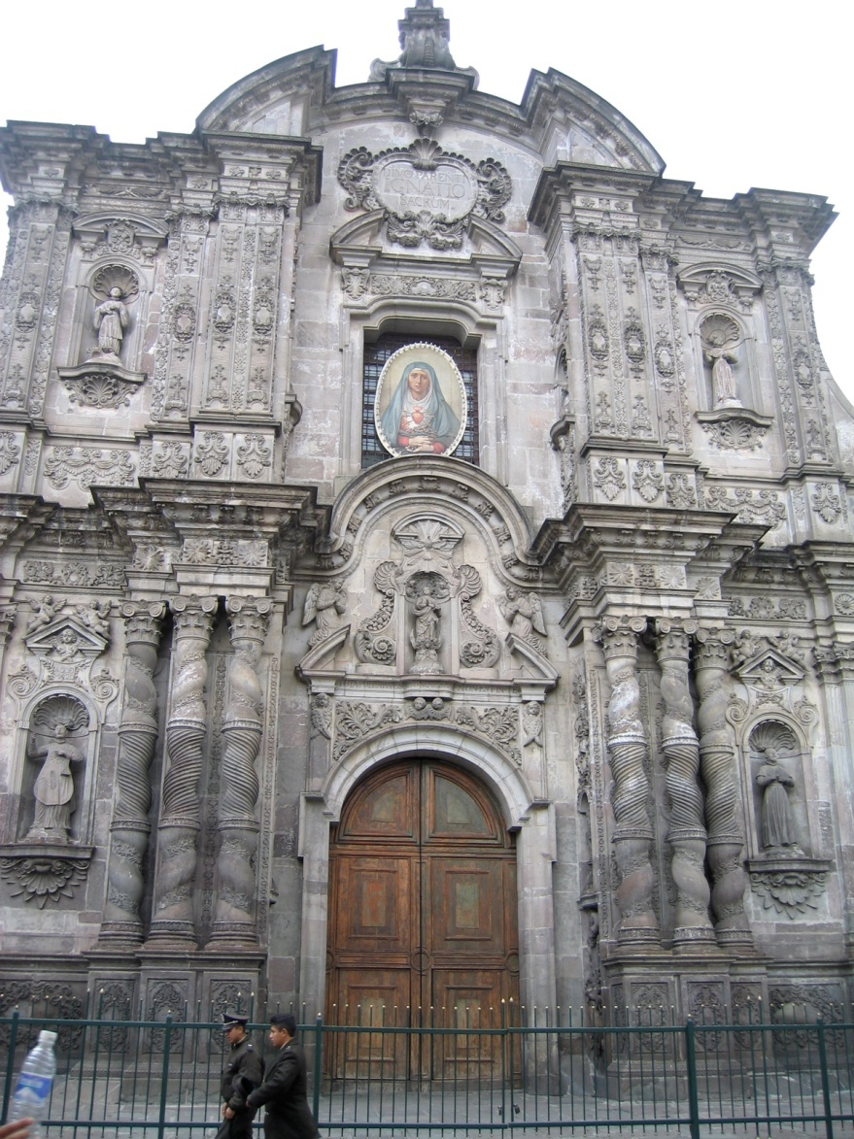
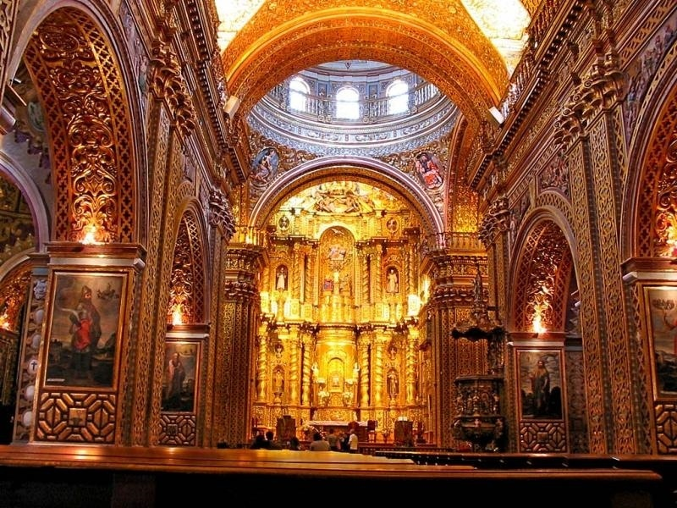

Slide 12
Cultura barroca
Ser colectivos es los importante: cultura gregaria
Oscilación (indulgentes y exigentes)
No desperdicio
Llenura
No compatibilidad: “cada cosa en su lugar y hay un lugar para cada cosa” Caso Cabrera, Taurazo, 30 S

Slide 13
Cultura barroca
Todo es un realismo mágico: se incendia el cuerpo de bomberos, El nacimiento, internet
Consciencia desdichada: Conciencia de la sospecha, cultura de la queja y de la pesadumbre

Slide 14

Mi identidad
Identidad del otro (alteridad)

Slide 15
Conceptos básicos

Slide 16
Interculturalidad
Es cualquier relación entre personas o grupos sociales de diversas culturas.

Slide 17
Mi identidad
Elementos para la intercultualidad
Identidad del otro (alteridad)

Slide 18
Los dos polos básicos de la interculturalidad
IDENTIDAD
INTERCULTURALIDAD
ALTERIDAD

Slide 19
Relaciones interculturales
NEGATIVAS
Si llevan a la destrucción del que es culturalmente distinto o por lo menos a su disminución o asimilación como sucede en nuestras sociedades neocoloniales.
POSITIVAS
Si llevan a aceptar al que es culturalmente distinto y a enriquecerse mutuamente, aprendiendo unos de otros.
La simple tolerancia del que es culturalmente distinto, sin un verdadero intercambio enriquecedor, no llega a ser todavía una interculturalidad positiva.

Slide 20
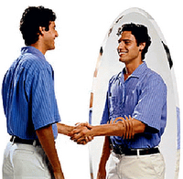
La propia identidad
Reconocerme y aceptarme como individuo, y me siento parte de un grupo, de un “nosotros”
Es necesario trabajar la autoidentificación con miembros de culturas subordinadas, para valorar lo propio aunque otros lo rechacen

Slide 21
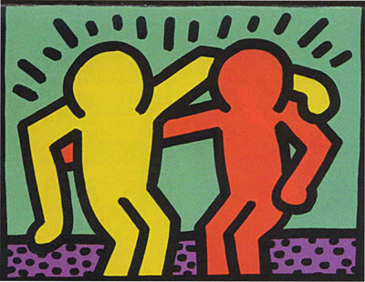
La identidad del otro
Conociéndome a mí mismo doy el paso para conocer al otro
“Mejor” o “peor”
Tener apertura a distintos hábitos, costumbres, música, ritos, tradiciones, etc.

Slide 22
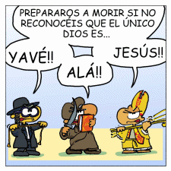
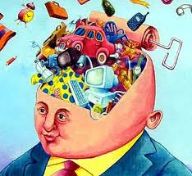
Los dos se necesitan
Al fallar uno de los dos polos, no habrá interculturalidad positiva y podría degenerar en:
Fundamentalismo (etnocidio Cultural)
Alienación (pérdida de la identidad)
Complementariedad vs transculturación
Procesos largos, pacientes y dolorosos
Patricio Inca Ruiz

Slide 23
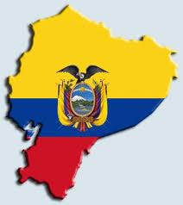
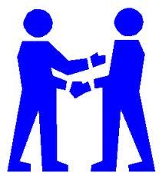
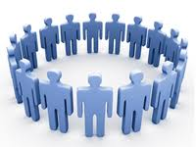
Nivel estructural de la interculturalidad
La interculturalidad se construye trabajando a nivel interpersonal, grupal y estructural

Slide 24
El cruce con la estructura socioeconómica
Las diferencias socio – económica dificultan la interculturalidad
“Brindis cultural”
“superiores” “inferiores” “el otro distinto”

Slide 25
TIPOS DE CULTURAS
Indígena
Mestiza
Afroecuatoriana
Rural
Urbana
Sexual
Juvenil
De la tercera edad
Costeño
Serrano

Slide 26
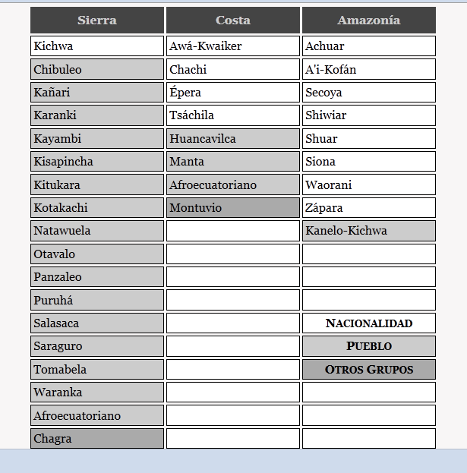

Slide 27
Nacionalidad
Son el pueblo o conjunto de pueblos milenarios anteriores y constitutivos del Estado ecuatoriano, que se autodefinen como tales, que tienen una común identidad histórica, idioma, cultura, que viven en un territorio determinado, mediante sus instituciones y formas tradicionales de organización social, económica, jurídica, política y ejercicio de autoridad propia

Slide 28
Pueblo
Los pueblos indígenas, en cambio, se definen como las "colectividades originarias, conformadas por comunidades o centros con identidades culturales que les distinguen de otros sectores de la sociedad ecuatoriana, regidos por sistemas propios de organización social, económica, política y legal"

Slide 29
GRACIAS

